Slide 1
ATP 11-A PERFORMANS ÖDEVİ C# ve SQLite Kullanarak OTOPARK OTOMASYONU
Öğretmen: Bülent Vardal
Öğrenci: Emir Büyükyıldırım
No:96

Slide 2
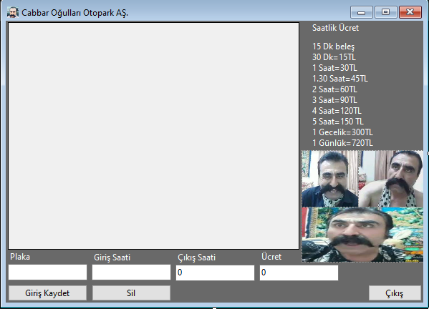
1.C# FORMS TASARIMI
Maalesef pala babaları silemedim

Slide 3
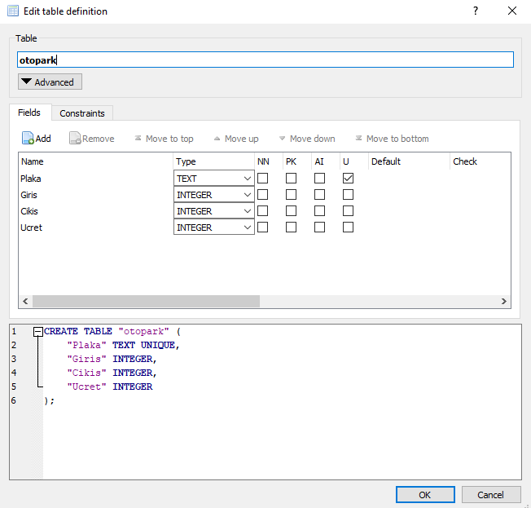
2.SQLite KODLARI

Slide 4
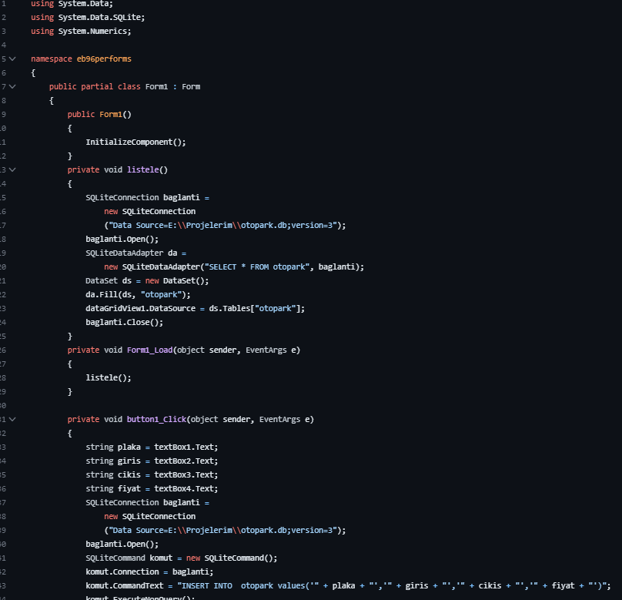
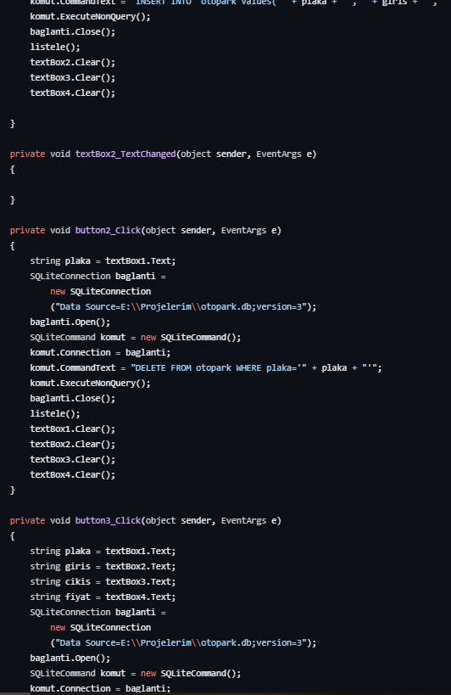
3.C# KODLARI

Slide 5
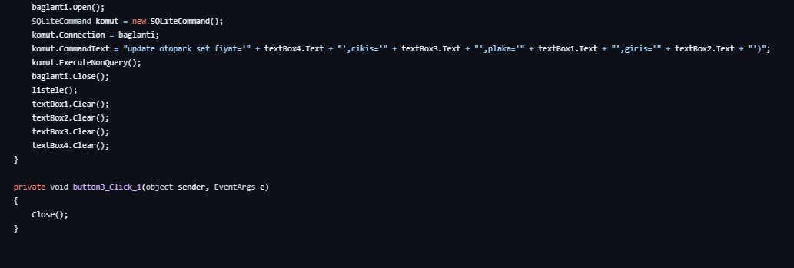

Slide 6
Kaynakça:
Şahsım

